Slide 1
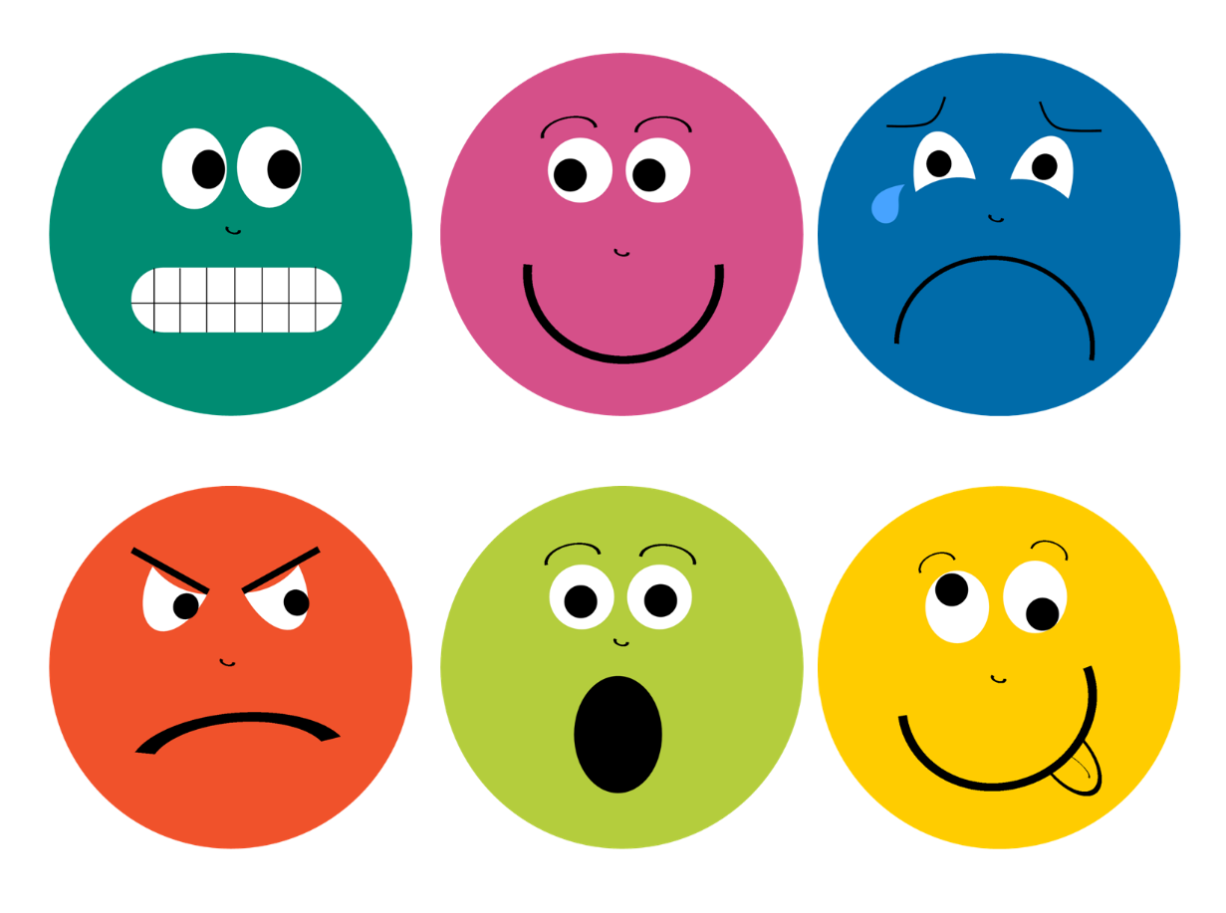
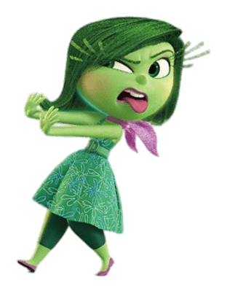
TUNTEET JA PSYKOLOGIAN OSA-ALUEET

Slide 2
tunteet ja kehityspsykologia
varhainen vuorovaikutus ja perusturvallisuuden tunne
uhmaikä ja tunteiden voimakkuus
murrosikä ja epäselvät tunteet (>limbinen järjestelmä ja hormonit)

Slide 3
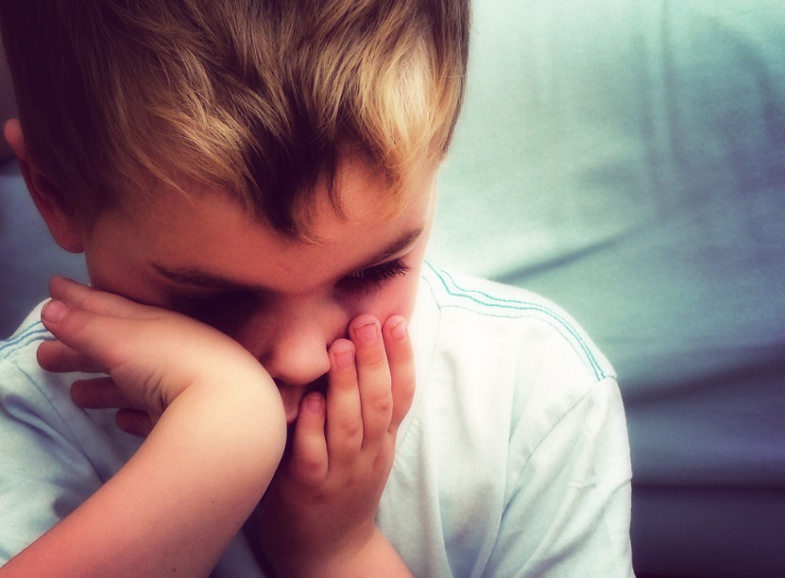
tunteet ja kognitiivinen psykologia
esim. pelko, ilo tai ahdistus (anxiety) vaikuttavat tarkkaavaisuuteen (attention) (> havaintojen muodostuminen)
tunnepitoiset asiat jäävät paremmin muistiin, esim. liikenteessä ns. läheltä piti tilanteet vaikuttavat sisäisten mallien muutoksiin > varovaisuus

Slide 4
tunteet ja fysiologinen psykologia (neuropsykologia)
Etuotsalohkon (frontal lobe) merkitys tunteiden säätelyssä
kortisolin merkitys pelon tunteen kokemisessa, esim. stressaantunut ihminen kokee myös pelkoreaktioita
esim. lsd ja uhkarohkeus ( > normaalin pelon katoaminen)
päihteet ja liikenne ( > näennäinen hallinnan tunne)

Slide 5
tunteet ja persoonallisuuden psykologia
myönteisten ja kielteisten tunteiden merkitys
optimismi >< pessimismi
psyykkisissä häiriöissä tunne-elämä häiriytyy
temperamentti
tunteiden yli- tai alikontrolointi

Slide 6
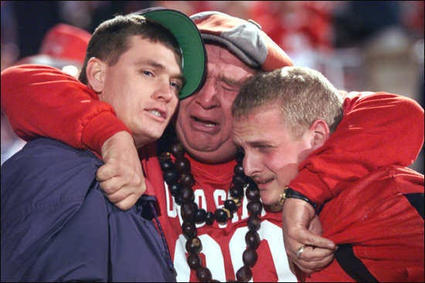
tunteet ja sosiaalipsykologia
esim. vahva konformismi (conformity) > tunteet siirtyvät ihmisistä toisiin (transfer, also mirror cells) (aggressio, ekstaattiset tunteet) > esim. fanikulttuuri, mielenosoitus, ideologiset tai uskonnolliset kokoukset)

Slide 7
*tunteet ja unet > unessa tunteet muuttuvat usein mielikuviksi
** tunteet ja suggestio
> esim. mielikuvaharjoitukset
*** tunteet ja hyvinvointi
tunteiden merkitys esim. fysiologiselle hyvinvoinnille
**** flow-tunne, myös motivaation ja
luovuuden näkökulma
vielä: esim. urheilupsykologia > pelkääkö urheilija virheitä vai uskaltaako tehdä ratkaisuja ( esim. lentopallo)

Slide 8
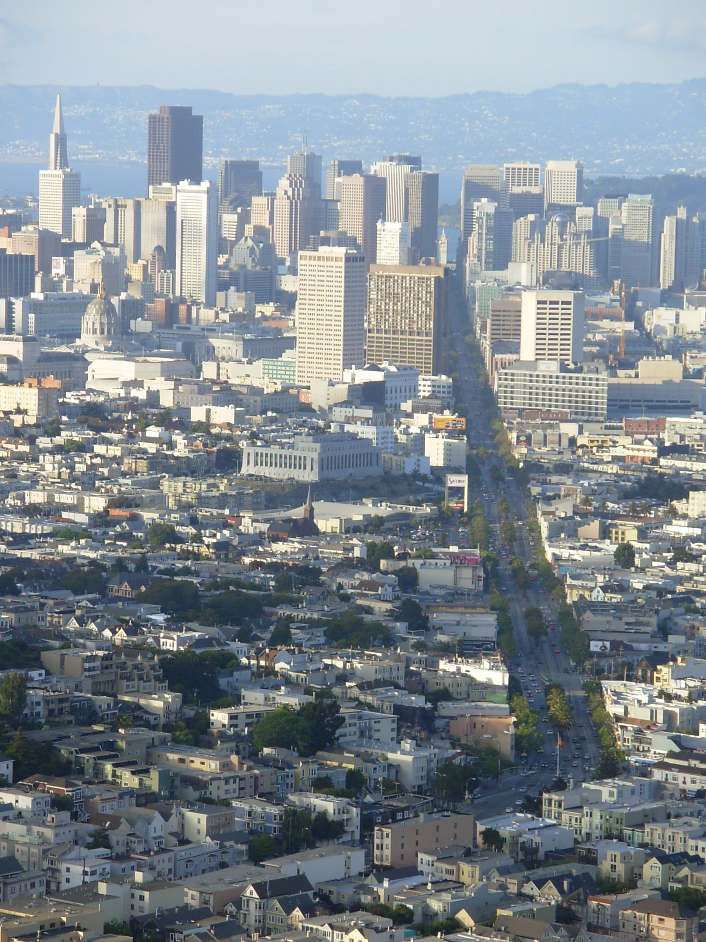

Slide 9
